Slide 1
Этимология слов
Выполнила учитель
МОУ СОШ № 39 г. Твери
Филиппова Оксана Юрьевна
Notes:
1

Slide 2
Что такое этимология?
Иногда мы задумываемся о том, как слова, которые мы используем, возникли, и как их значения могли измениться со временем. Новые слова появляются буквально каждый день. Некоторые не задерживаются в языке, а некоторые остаются.
У слов, как и у людей, есть своя история, своя судьба. Они могут иметь родственников, богатую родословную, и напротив, быть круглыми сиротами. Слово может рассказать нам о своей национальности, о своих родителях, о своём происхождении.
Изучением истории лексики и происхождения слов занимается интереснейшая наука — этимология.

Slide 3
Этимология слова
Азбука
Слово «азбука» известно в древнерусском языке с XIII в. и заимствовано из старославянского (церковнославянского).
Слово представляет собой сочетание первой и второй букв русского алфавита: азъ + буки. Таким образом, слово «азбука» является повторением греческого alphabetos от alpha + beta (альфа + бетта) или alphavitum (alpha – «буква» и vita – «жизнь»), т.е. «жизнь букв», «перечень букв».
Алфавитом в русском языке называется «перечень букв», а азбукой – «букварь, учебное пособие для изучения алфавита».

Slide 4
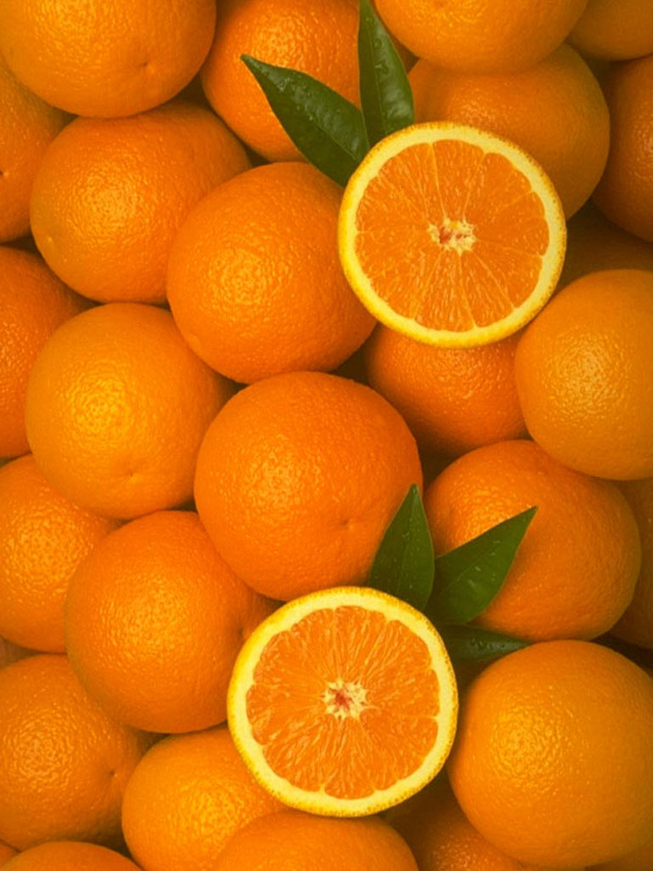
Этимология слова
Апельсин
До XVI века европейцы вообще никакого понятия об апельсинах не имели, а русские - тем более. Потом португальские мореплаватели завезли из восточных стран эти оранжевые вкусные шары и стали торговать ими с соседями. А когда спрашивали: «Откуда яблочки-то?» — потому что об апельсинах не слышали, а фрукт по форме похож на яблоко. Торговцы честно отвечали: «Из Китая яблочки, китайские!» По-голландски «яблоко» — appel, а китайский — sien. Вот и получилось слово Апельсин.

Slide 5
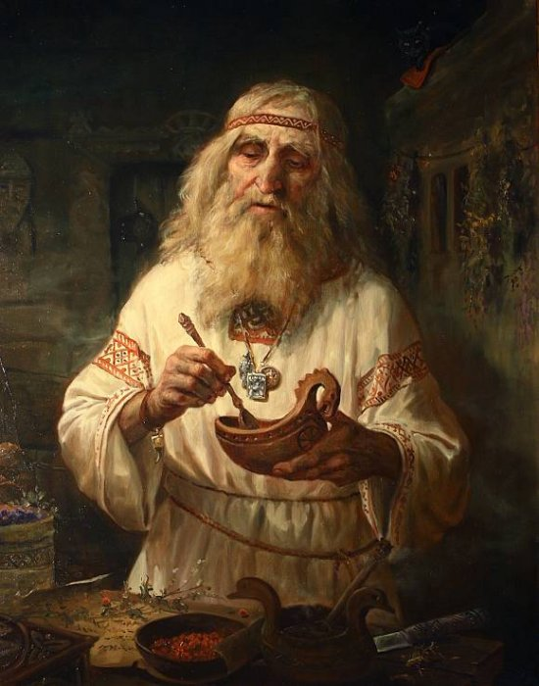
Этимология слова
Врач
В старину лечили заговорами, заклинаниями, разными нашептываниями. Древний лекарь, знахарь говорил больному что-нибудь вроде: «Уйди, болезнь, в пески зыбучие, в леса дремучие...» и бормотал над занедужившим разные слова. А вплоть до начала XIX века бормотание, болтовня назывались враньем. Бормотать, болтать значило «врать». Кто трубит — тот трубач, кто ткет — тот ткач, а кто врет — тот врач.

Slide 6
Этимология слова
Галиматья
В конце прошлого столетия французский врач Гали Матье лечил своих пациентов шутками. Он обрел такую популярность, что не стал успевать на все визиты и свои целительные каламбуры стал посылал по почте.
Так возникло слово «галиматья», которое в то время означало — целительная шутка, каламбур.
Доктор увековечил свое имя, но сейчас слово Галиматья имеет совершенно иной смысл, теперь – это чепуха, бессмыслица.

Slide 7
Этимология слова
Сланцы
В Советском Союзе известным производителем резиновых шлёпанцев был завод «Полимер» в городе Сланцы Ленинградской области. Многие покупатели полагали, что выдавленное на подошвах слово «Сланцы» это название обуви. Так это слово вошло в активный словарный запас и превратилось в синоним слова «шлёпанцы».

Slide 8
Источники
http://www.adme.ru/
http://etymolog.ruslang.ru/
http://www.fresher.ru/
http://www.gramota.ru/biblio/
http://russiahousenews.info/

